Slide 1
SLOVENSKI JEZIK MED
DRUGIMI JEZIKI

Slide 2
SLOVENŠČINA – položaj v svetu
Slovenščina
Eden izmed več kot 6.000 jezikov v svetu, hkrati eden izmed ne tako pogostih knjižnih jezikov
Živ jezik – se govori, spreminja in ohranja.
Govori ga več kot 2 milijona ljudi,
Po številu govorcev smo približno na 150. mestu v svetu.
Naravni jezik z raznolikostjo mnogih narečij in bogatim, več kot tisočletnim razvojem …
S pravicami, kakršne imajo drugi evropski, svetovni uradni jeziki …

Slide 3
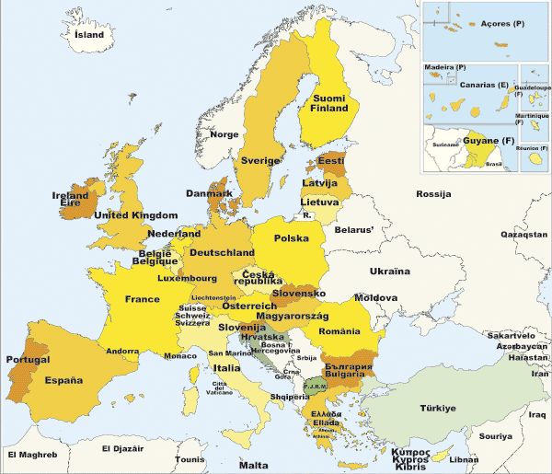
SLOVENŠČINA IN EVROPSKA UNIJA
Leta 2009:
23 uradnih jezikov,
med njimi tudi
slovenščina.

Slide 4
Status slovenščine
Status slovenščine
Je uradni jezik EU, torej eden izmed delovnih jezikov v EU.
Je knjižni jezik: uporabljamo jo v govorjeni in pisani obliki.
Izraža, ohranja in razvija kulturo slovenskega naroda.
Je uradni, državni jezik, predstavlja RS kot samostojno državo. Zaščitena je z državnimi zakoni.

Slide 5
Posebnosti slovenščine
Dvojina
Hitro sva prišli domov.
Videl sem dve deklici, sta odprli dve okni.
Skloni
Šest sklonov!
In nesrečni rodilnik:
Trije fantje so prišli? Ne, pet fantov je prišlo. (O, in še srednji spol!!!)

